Slide 1




欢迎观看！
图书信息管理系统
——Interesting14

Slide 2











登录
注册
教育教学
青春文学
会员管理
权限管理
首页
我的书单
个人中心

Slide 3




项目简介
本系统包括首页，我的书单，书目推荐，图书搜索，全部书目，新增图书，个人中心，会员管理，权限管理，切换主题。
此系统功能分为面向读者会员和面向管理员两个部分，其中学生可以进行查询书籍操作，管理员可以完成书籍的增加，删除和修改。
图书信息管理系统是一个教育单位不可缺少的部分，所以，图书管理系统不但要为图书管理者提供充足的信息和快捷的查询手段，而且也要为用户提供必要和快捷的查询手段。但一直以来人们仍然使用传统的人工方式进行管理，这种管理方式存在很多缺点，例如效率低，工作量大等。
近年来，科技愈发进步，纸质图书无法满足现在科技时代的节奏。而电子书也因为方便携带迅速的到年轻人的青睐，在这个网络共享资源丰富的社会大背景之下，电子书越来越普遍，网上图书管理系统也变得越来越必要。
本图书管理系统的开发为了让读者用户有一个平台免费阅读各种书籍：经典名著、网络小说、教育资源、杂志刊物等，适用于各年龄段群体，由于本系统涉及网络平台，用户趋于年轻化。

Slide 4




小组分工
吴若楠
全部书目（教育教学、青春文学）、详情功能、配置接口、文档填写
邱晓燕
登录、注册、我的书单、系统设置（个人中心、会员管理、权限管理）、文档填写
梅凯文
首页（排版与设计）、编辑、添加、删除功能、文档填写、文档整理
吴若楠
组长
邱晓燕
组员
梅凯文
组员

Slide 5
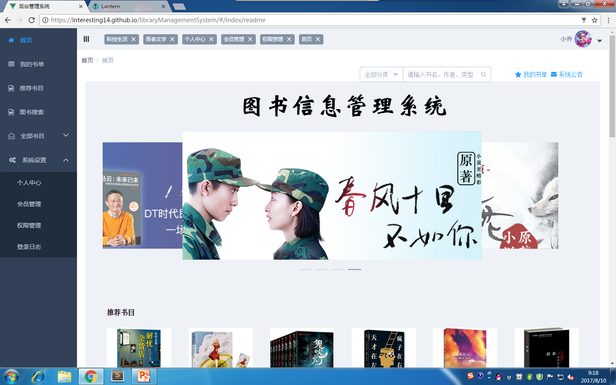
首页展示:
轮播：使用了网上找到的轮播方法并对其修改，吸引读者同时有效地推荐书目。
tag标签：方便页面跳转，小标签形式方便查看历史浏览页面且能快速跳转已浏览页面。

Slide 6
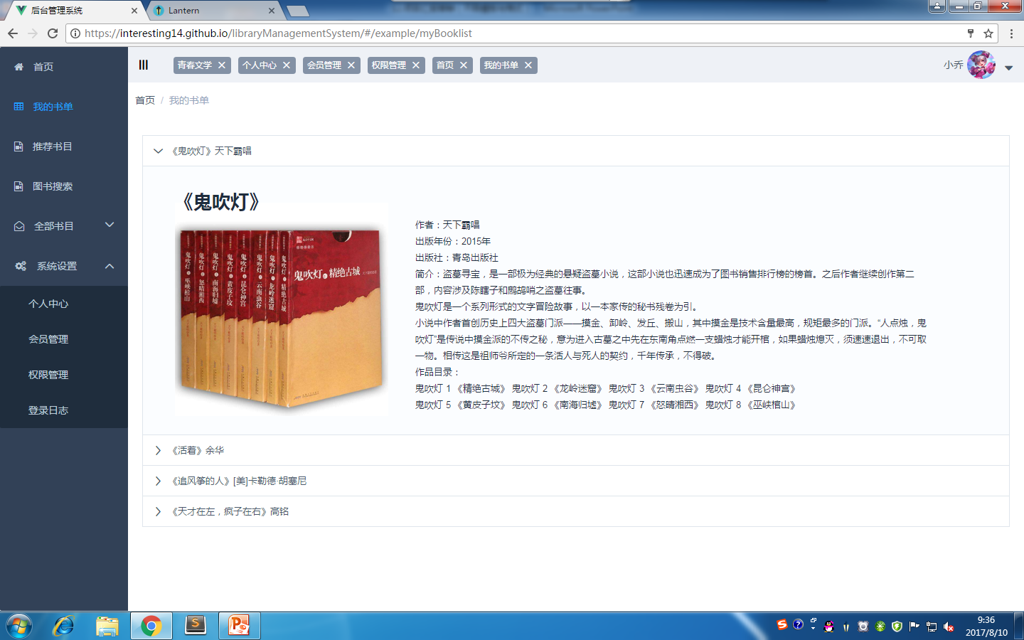
我的书单:
用于存储个人喜爱的书目，方便查看。
折叠面板：利用手风琴折叠面板的特效使页面呈现简洁，将详情先隐藏，需要了解某个书籍再单击查看详情。

Slide 7
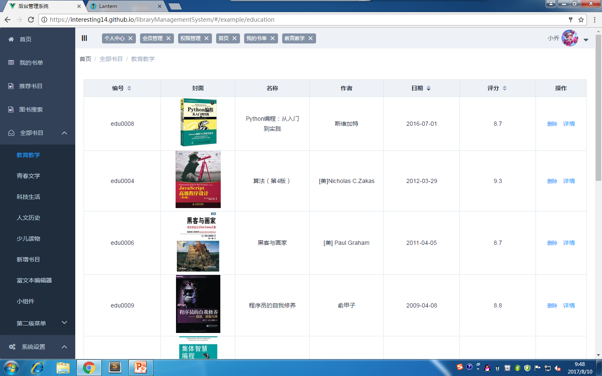
全部书目（教育教学）
排序：读者可依个人喜好根据书籍编号、出版日期以及评分对书目进行排序，方便读者查看。
删除：可对某一行书籍信息进行删除。
详情：可查看该书籍的详细信息，方便用户查看 。

Slide 8
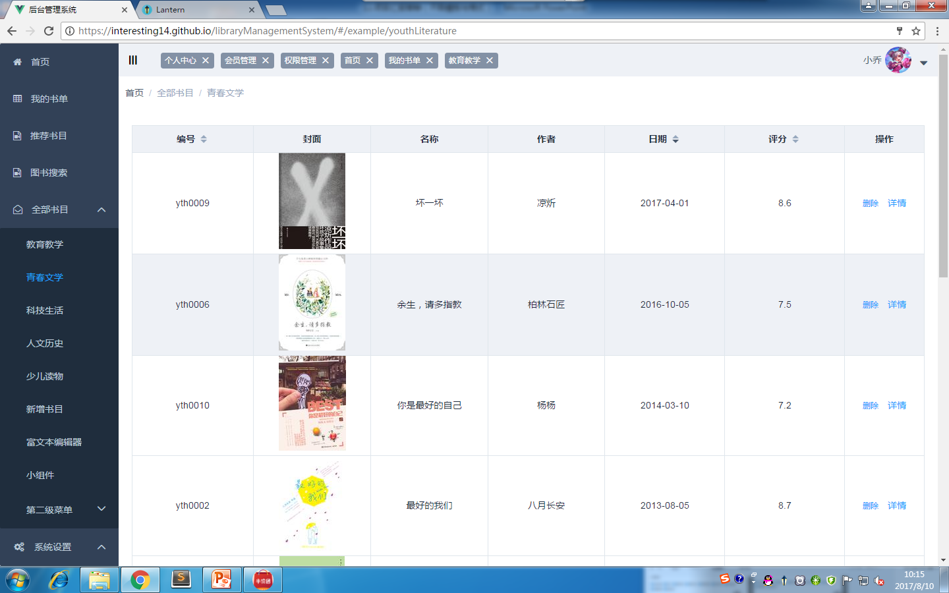
全部书目（青春文学）
排序：读者可依个人喜好根据书籍编号、出版日期以及评分对书目进行排序，方便读者查看。
删除：可对某一行书籍信息进行删除。
详情：可查看该书籍的详细信息，方便用户查看 。

Slide 9
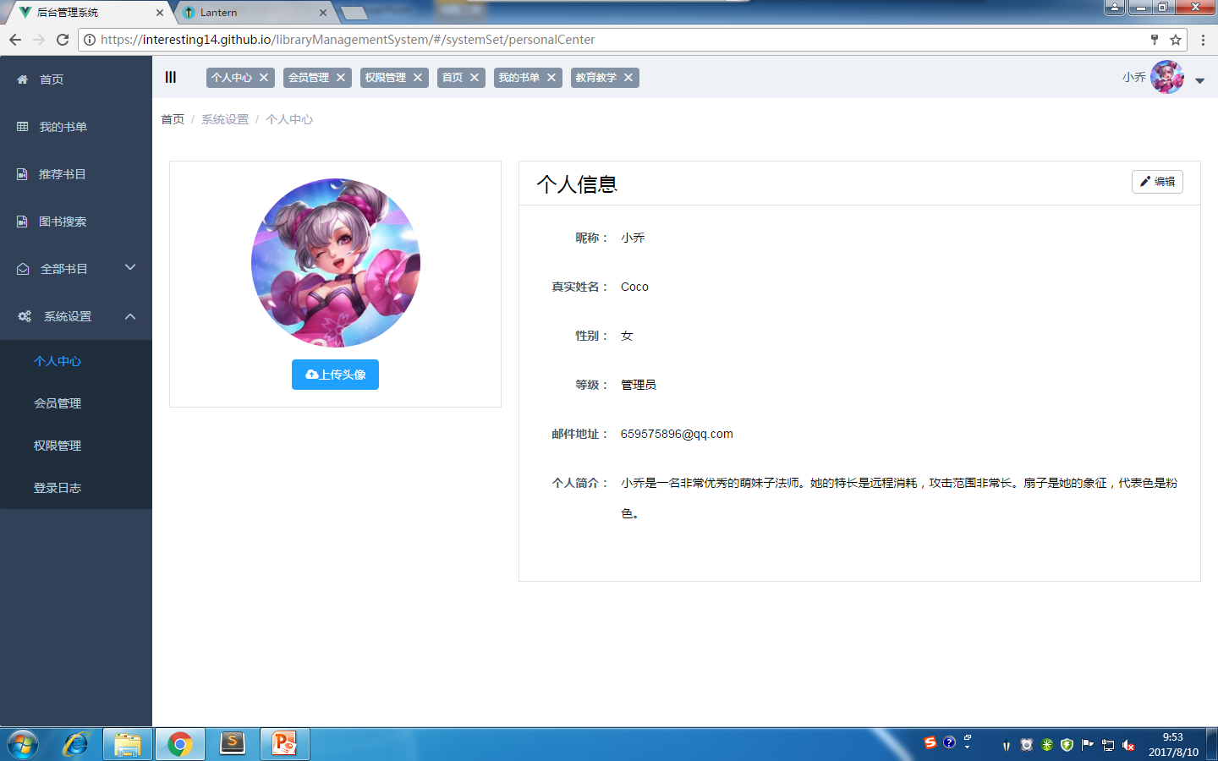
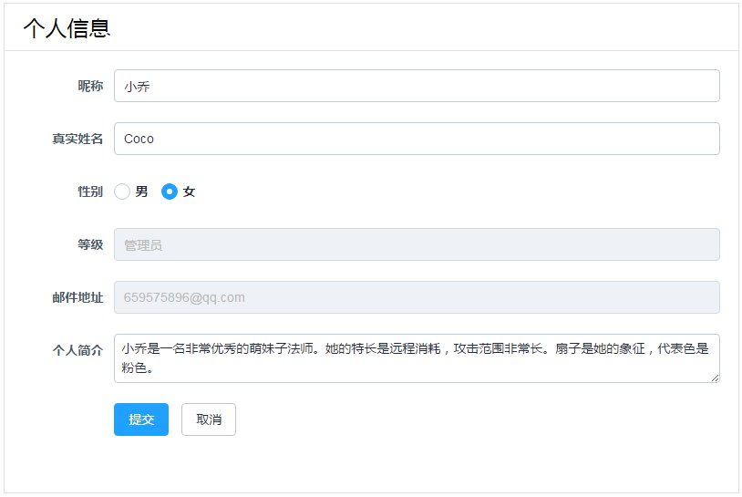
系统设置（个人中心）
上传头像：可通过点击修改头像上传本地图片对头像进行修改。
编辑：如图可见，进入编辑状态，可对部分信息进行修改，提交。

Slide 10
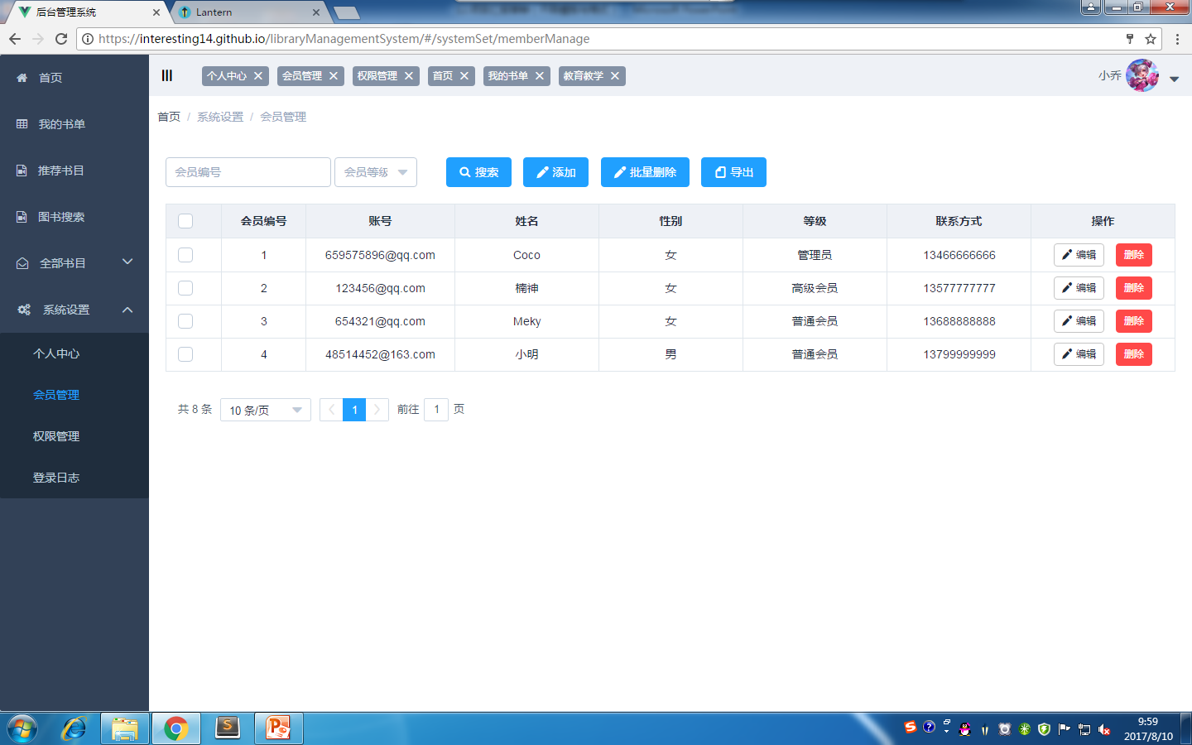
假字
系统设置（会员管理）
添加：可根据需求新增会员信息
导出：导出列表信息并以Excel文件存储导出
删除：删除单条会员信息
批量删除：勾选会员编号前的复选框，可进行批量删除
假字

Slide 11
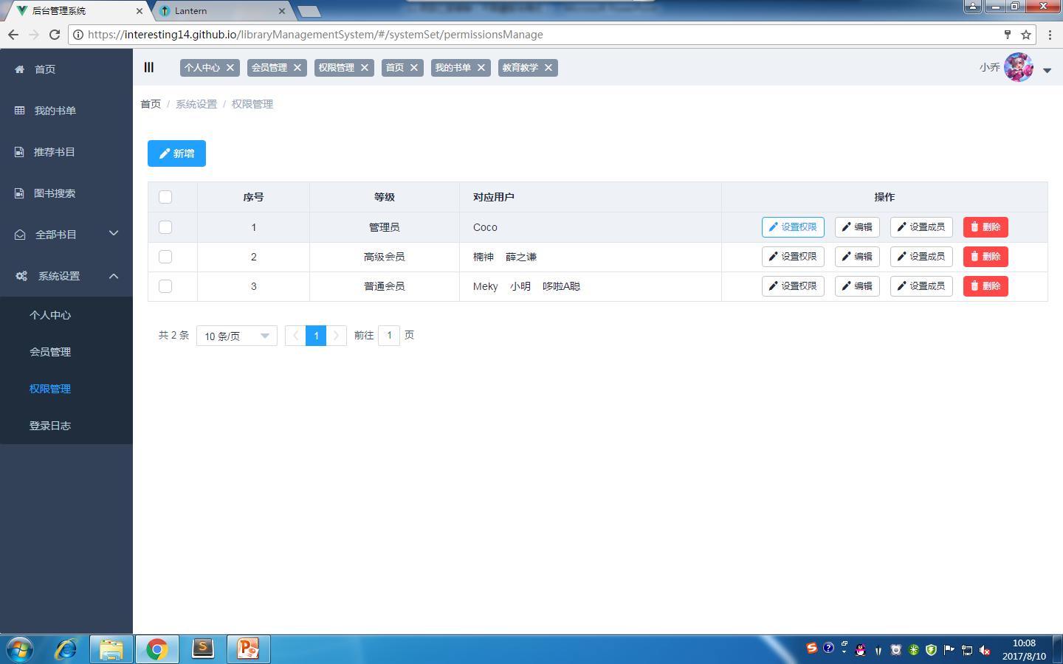
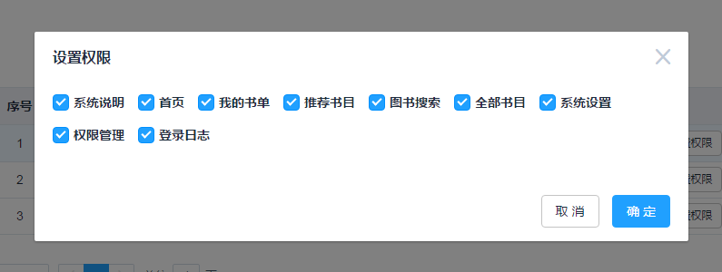
系统设置（权限管理）
新增：可根据需求新增会员信息
设置权限：如图，可勾选复选框中的各个模块权限给予对应用户权限
删除：删除单条会员信息

Slide 12
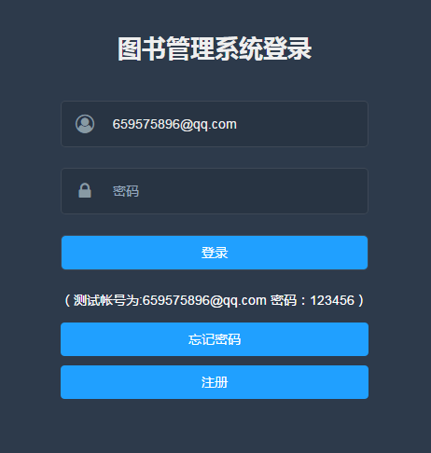
用户登录
根据测试账号和密码，输入登录；实现了登录之后，如若需要切换账号，可以点击退出，再重新登录即可。

Slide 13
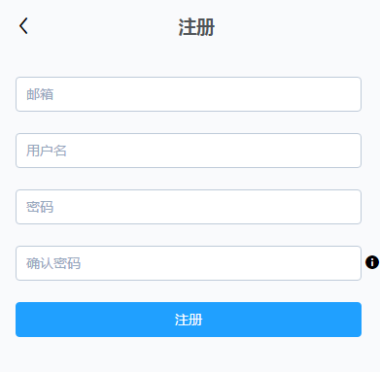
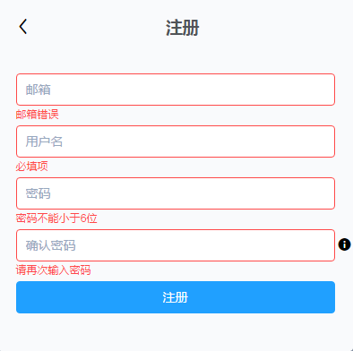
用户注册
填写邮箱，用户名，密码等信息后完成注册，输入不符合要求将会提示错误信息。

Slide 14
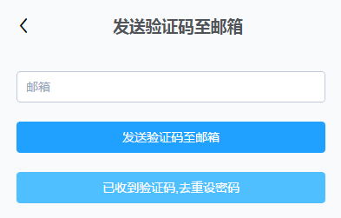
忘记密码（待完善）
若用户忘记密码可通过邮箱收取验证码来找回密码。找回密码后重新设置密码，登录即可。

Slide 15
组长——吴若楠
总结、体会：
项目开发阶段，设计与实现的模块有：登录注册模块，全部书目模块，我的书单模块，推荐书目模块，个人中心模块，权限管理模块，会员管理模块等。在这为期一个星期的实战，我对mvvm框架有了更深入的了解，也对企业级开发有了初步的了解。开发的过程，也是一个学习的过程，在这个过程中，补充了很多之前遗漏的知识点，初步具备了用vue2.0开发的技能。

Slide 16
组员——邱晓燕
总结、体会
经过一个月左右时间的学习巩固以及着手练习，让我们对前端开发有了更深入的了解，同时，也让我们学到了更多的新知识：ES6，VUE以及element框架等。
对于该项目（图书管理系统），由于组内基础不够扎实，我们小组选择在老师给出的框架的基础上边学边做边理解式地完成项目，在此期间，也能明白自己的不足和不断学习成长。同时，通过element网站提供的资源也能让我们的项目变得更加轻松。
一个月下来，收获还是很丰硕的，感觉套用element框架会让网站开发变得更加轻松，同时，也明白不仅是ES6，VUE等，计算机行业是个不断前进的行业，不保持学习，不断前进就是在后退。

Slide 17
组员——梅凯文
总结、体会
刚开始我参考其他大型的图书管理系统的界面布局是怎么样的，搜了网页，图片，然后结合自身需求设计出适合我们系统的网页。首页有一个轮播介绍最近热门的书籍，接下来是推荐书目，畅销排行榜，图书分类，好文推荐，最后一个页脚。
轮播套用element的组件走马灯的基础上加以修改，可以通过左右两边的箭头跳转到其他图片，图片下面也有一条显示图片的页数，鼠标滑动也会滑动到相应图片。图书分类运用了一个tab分页的菜单，每个分类都会显示相应类别的图书，好文推荐则运用了卡片组件介绍一些好的文章。页脚底部主要运用了分栏布局使得整洁。
由于vue对于我们来说都是新接触的技术，在入门的适时候有点难以理解，但在做项目的过程中通过慢慢看老师的项目，多看手册对vue的编写有一点了解熟悉，vue和h5在编写上还是有很大的不同，不过vue的语法比较简单，不过也涉及到很多其他方面的内容，打开方式也跟h5完全不一样。在这个项目的过程中，更多的是学习的过程，在边学边做的过程中，觉得自己学到更多了。技术还是要靠多练。

Slide 18



谢谢观看！

